Slide 1

« Accidents routiers en France »
Groupe juin22_cds_accidents_1
Benjamin PAPIN
Yacine HAJJI
Pascal OSSARD
JJ/MM/YYYY

Slide 2
I N T R O D U C T I O N
M E T H O D E S
R E S U L T A T S
D I S C U S S I O N
1
3
7
13
Introduction

Slide 3



Introduction – Case study
Ministre des transports
Ministre de l’économie
Expert analyste
« Nous devons réduire au maximum le nombre d’accidents graves, quel qu'en soit le prix »
« Nous devons optimiser nos dépenses pour réduire le nombre d’accidents graves »
« Je propose un entre-deux afin que les dépenses faites concernent un nombre important d’accidents graves et peu d’accidents bénins »
Optimiser Recall positif
Optimiser Précision positive
Somme des recalls positifs et négatifs
O B J E C T I F S
Créer un modèle pour prédire les accidents graves.
Modèle paramétrable pour répondre aux 3 cas.
Features significatives pour diminuer les accidents graves

Slide 4
M E T H O D E S
R E S U L T A T S
D I S C U S S I O N
1
6
11
Méthodes

Slide 5


Méthodes – Présentation des données
Accident de la route
Policiers intervenant après accident
Répertoire des accidents
BdD: accidents corporels de la circulation entre 2005 et 2020.
Data: BAAC (Bulletin d'Analyse des Accidents de la Circulation)
Source: Observatoire National Interministériel de la Sécurité Routière
Caractéristiques
Lieux
Usagers
Véhicules
Caractéristiques
Lieux
Usagers
Véhicules
1 065 053 lignes 14 variables
ID accident
Conditions d’éclairage
Date
…
1 065 053 lignes 18 variables
ID accident
Pente de la route
Largeur de la route
…
2 380 467 lignes 15 variables
ID usager
ID accident
ID véhicule
Catégorie d’usager
Gravité blessure de l’usager
…
1 817 587 lignes 11 variables
ID véhicule
ID accident
Catégorie véhicule
Point de choc véhicule
…

Slide 6
Méthodes – Preprocessing
Caractéristiques
Lieux
Usagers
Véhicules
Pool
Date
Age de l’usager lors de l’accident
…
Largeur de la route
Largeur de la route en catégoriel (par séquence de 5m)
…
Gravité blessure de l’usager
Gravité la plus importante de l’accident en binaire (au moins un blessé grave: oui/non)
…
Point de choc véhicule
Nb de personnes du côté du choc
…
1 065 053 lignes
ID accident
…
Nouvelles variables
Ajout de data externes: coordonnées GPS, jours fériés
Fusion des 4 BdD pour créer la table de travail sur la clé « ID accident »

Slide 7
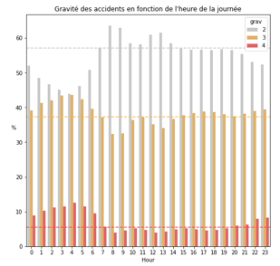
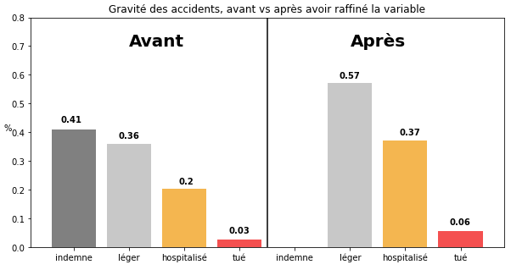
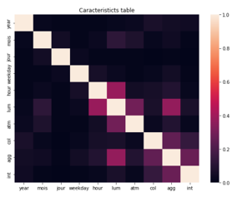
Méthodes – Visualisations
Variable à prédire
Variables explicatives
En fonction de la variable à prédire
Variables explicatives
Entre elles
La variable à prédire correspond à l’information binaire « Au moins un des usagers a été hospitalisé ou tué » (oui/non)
Ce type de représentation nous a permis d’avoir de l’intuition concernant les variables explicatives qui allaient être performantes
Le calcul des V de Cramer entre les variables explicatives a servi à sélectionner les données avant modélisation

Slide 8



Méthodes – Sélection des données
Objectifs
Décisions
Jeu de données de modélisation
1- Pouvoir comparer nos modèles
sur le même jeu de données
« One-hot encoding »
pour créer des features de modélisation
70 features
836 553 accidents
Prévalence de 42%
Météo
Soleil
Neige
Pluie
Soleil
1
0
0
Pluie
0
0
1
Neige
0
1
0
2- Réduire le nombre de features afin de pouvoir tuner nos données rapidement
Règles sur les variables & features
Jeu d’entraînement
N = 669 242
Jeu de test
N = 167 311
Suppression de variables avec trop de valeurs manquantes
Suppression d’une des variables parmi deux variables liées
Suppression des features jusqu’à n’en avoir plus que 70
80 %
20 %

Slide 9
R E S U L T A T S
D I S C U S S I O N
1
6
Résultats

Slide 10
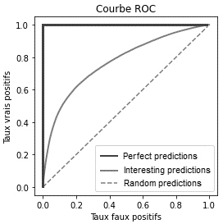

Résultats – Métrique et cross-validation
Métrique d’évaluation: AUC
Méthode d’évaluation: Cross-validation
Modèles testés | Régression logistique | Elastic Net | SVM | Random Forest | LGBM | XGBoost | MLP
Spécificité | Simple | Evite l’overfitting | Efficace sur les données sparses | Algorithme de bagging | Algorithme de boosting rapide | Algorithme de boosting performant | Réseau de neurones performant
AUC sans tuning | 0.770 | 0.770 | - | 0.760 | 0.790 | 0.790 | 0.790
AUC après tuning | Voir Elastic Net | 0.775 | - | 0.743 | 0.790 | 0.797 | 0.790
Commentaire | Trop simple | Modèle gardé | Trop long à tourner | Peu de tuning testé | Modèle gardé | Modèle gardé | Vraie boîte noire
Nous avons gardé le XGBoost comme modèle de référence (meilleure AUC de test)
Nous avons gardé le XGBoost, l’Elastic Net et le LGBM pour notre case study

Slide 11
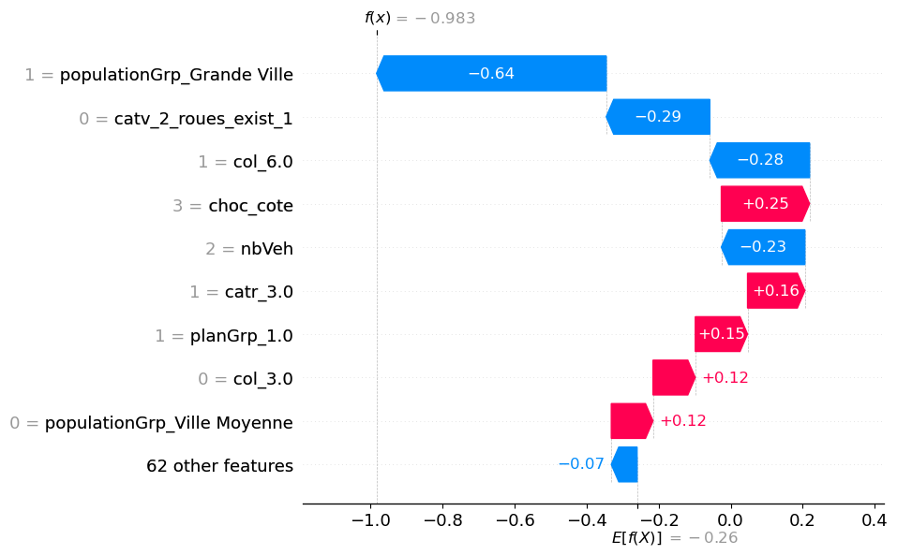
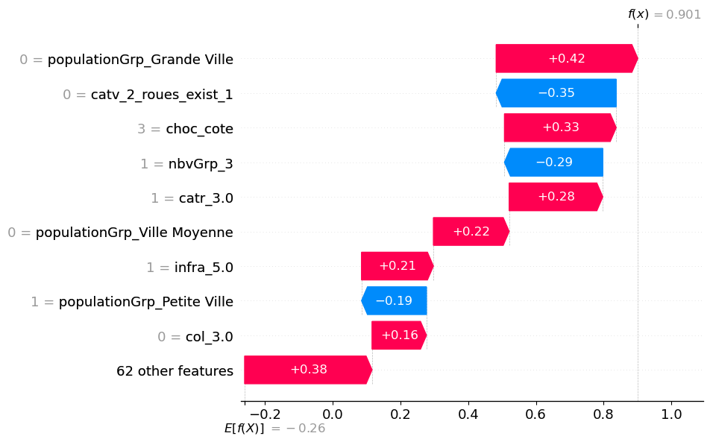
Résultats – Interprétation prédictions XGBooost
Accident prédit par erreur « non grave »
Accident prédit par erreur « grave »
La localisation semble avoir un fort impact sur la prédiction, écrasant le poids des autres features
Il peut être envisagé de rajouter du bruit sur une feature trop importante afin de laisser la possibilité aux autres features de s’exprimer

Slide 12
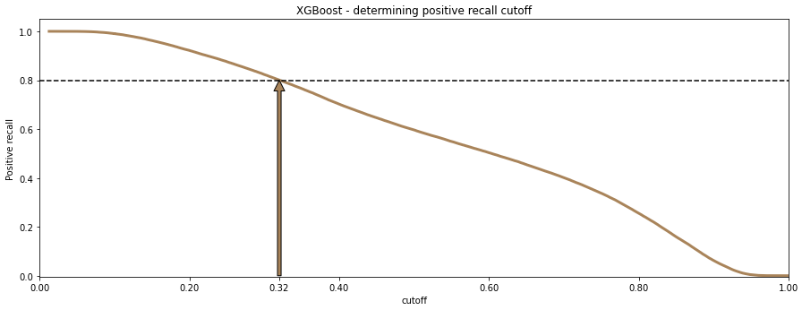
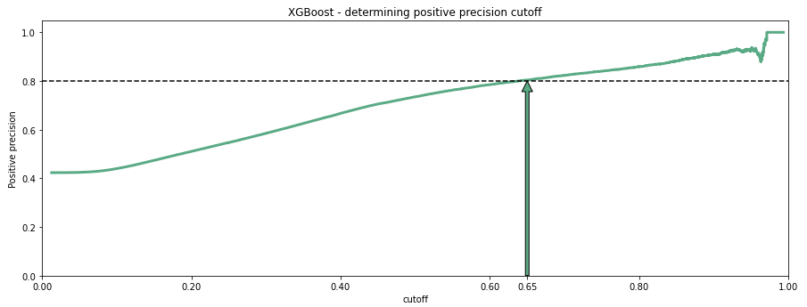
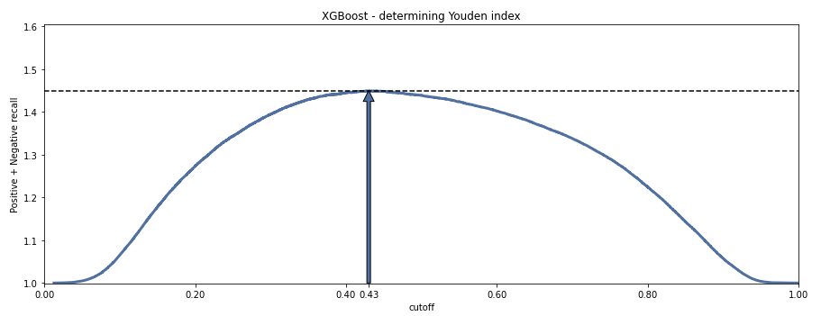
Résultats – Case study
Ministre des transports
(Recall positif de 80%)
 | Seuil | Précision négative | Précision positive | Recall négatif | Recall positif | F1 score négatif | F1 score positif
XGBoost | 0.32 | 0.81 | 0.60 | 0.60 | 0.80 | 0.69 | 0.69
Elastic-Net | 0.32 | 0.79 | 0.56 | 0.54 | 0.80 | 0.64 | 0.66
LGBM | 0.34 | 0.81 | 0.60 | 0.61 | 0.80 | 0.70 | 0.68
 | Seuil | Précision négative | Précision positive | Recall négatif | Recall positif | F1 score négatif | F1 score positif
XGBoost | 0.65 | 0.70 | 0.80 | 0.92 | 0.45 | 0.79 | 0.58
Elastic-Net | 0.64 | 0.68 | 0.80 | 0.93 | 0.40 | 0.78 | 0.54
LGBM | 0.60 | 0.70 | 0.80 | 0.92 | 0.46 | 0.79 | 0.58
Ministre de l’économie
(Précision positive de 80%)
 | Seuil | Précision négative | Précision positive | Recall négatif | Recall positif | F1 score négatif | F1 score positif
XGBoost | 0.43 | 0.76 | 0.69 | 0.78 | 0.67 | 0.77 | 0.68
Elastic-Net | 0.46 | 0.74 | 0.68 | 0.78 | 0.63 | 0.76 | 0.66
LGBM | 0.42 | 0.76 | 0.68 | 0.78 | 0.66 | 0.77 | 0.67
Expert analyste
(Maximum de la somme des recalls)

Slide 13



Résultats – Performance des features
Exemple du ministre de l’économie: Maximiser la précision positive
Quelles features le ministre de l’économie doit-il prendre en compte?
Feature | Précision du XGBoost
Passage à niveau | 88.6%
Grandes villes | 84.3%
3 véhicules ou plus | 84.4%
Nuit sans éclairage | 83.2%
Mois d’octobre | 81.6%
… | …
Features avec la meilleure précision
Passage à niveau
Grandes villes
3 véhicules ou plus
3+
88.6%
84.3%
84.4%
Augmenter la distance de l’arrêt à un passage à niveau
Réduire la vitesse dans les grandes villes
Précision par feature: « Pour tous les accidents prédits positifs par la feature, quelle proportion correspond à des accidents graves »

Slide 14
D I S C U S S I O N
1
Discussion

Slide 15



Regard critique
Imputation multiple lors du data processing
Sauvegarder des features
Sauvegarder des accidents
Revoir la suppression des features à l’aide du XGBoost
Méthode empirique qui peut être améliorée
Certaines variables d’intérêt ont pu être loupées
1
2
3
.
.
.
Rajouter du bruit sur les features trop importantes
Eviter les biais systématiques
Permettre à d’autres features de s’exprimer
Optimiser le case study avec un modèle à 4/5 features
Rendre le case study plus réaliste
Estimer l’impact d’amélioration d’infrastructures
1
2
3
.
.
.
1
2
3
.
.
.
…

Slide 16



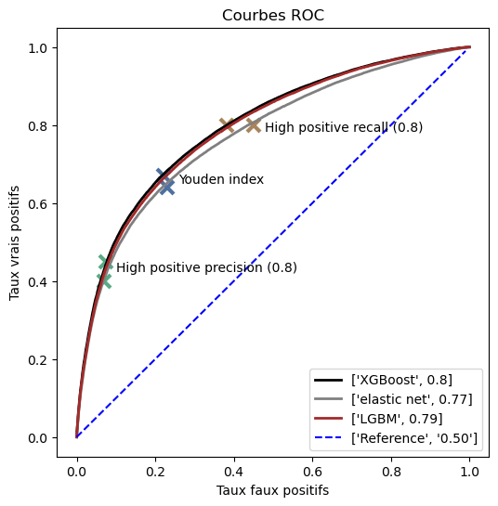
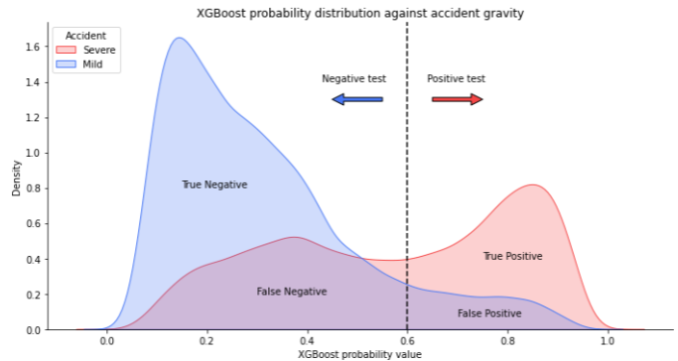
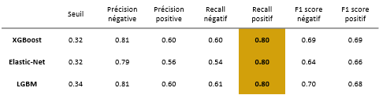
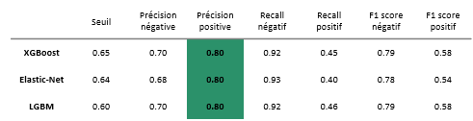
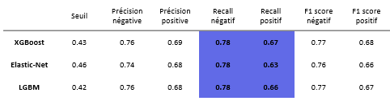
Conclusion
De données brutes…
…à un modèle à construire
Interprétation des données
Data visualization
Tuning des modèles
Comparaison de modèles
Data preprocessing
Interprétation des modèles
Pour trouver un modèle calibré qui répond au case study

Slide 17
A N N E X E
1
Annexe

Slide 18
Annexe -
Slide à remplir si besoin

